Slide 1
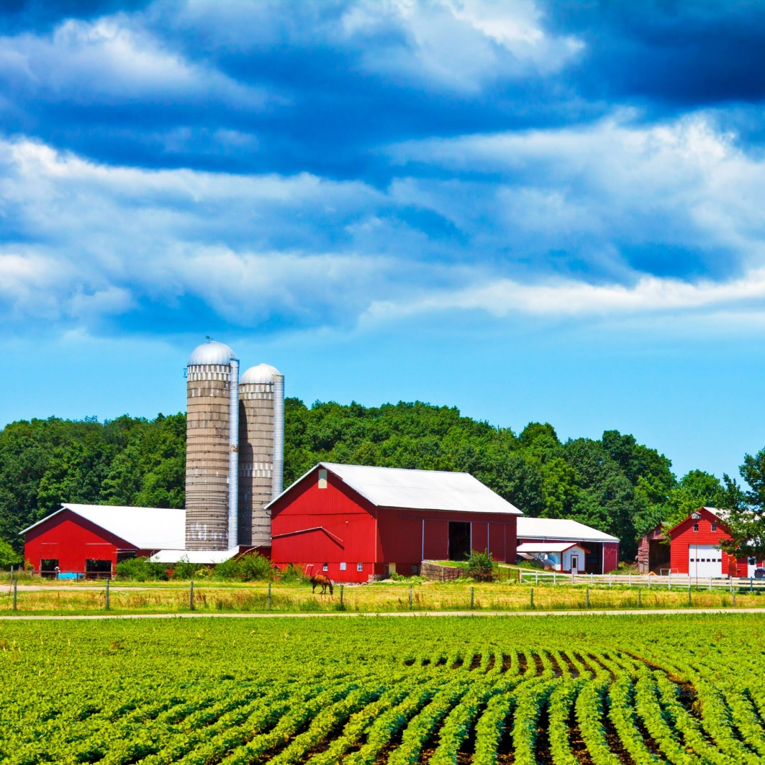
Эффективность проектов трансформации традиционного сельского хозяйства на органические технологии
Кошелев Валерий Михайлович, д.э.н., профессор, зав. кафедрой управления РГАУ-МСХА имени К. А. Тимирязева

Slide 2
Структура темы
Основные показатели эффективности проекта
«Оценка эффективности развития органического сельского хозяйства в Узбекистане» - Кейс-стади

Slide 3
Основные показатели эффективности проекта
Чистый дисконтированный доход
(NPV – англ. Net Present Value)
Внутренняя норма доходности проекта
(IRR- англ. Internal Rate of Return)
Срок окупаемости проекта
(PBP - англ.Payback Period)

Slide 4
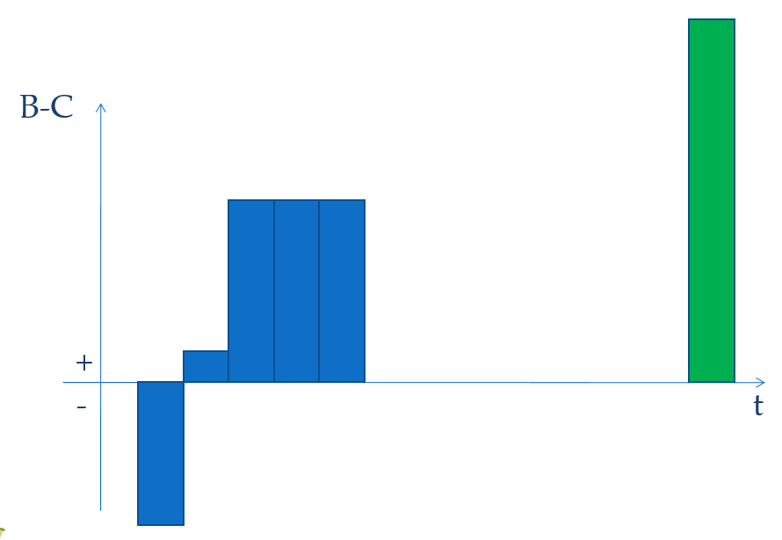
Денежные потоки проекта

Slide 5
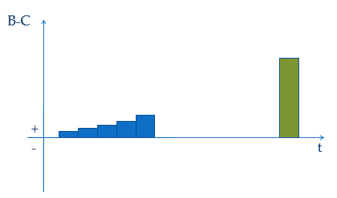
Альтернативный денежный поток

Slide 6
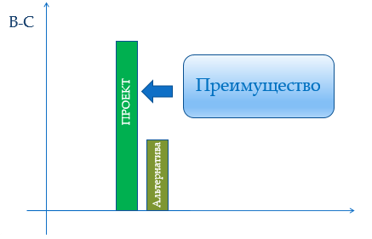
Суммарные денежные потоки (чистые выгоды)

Slide 7
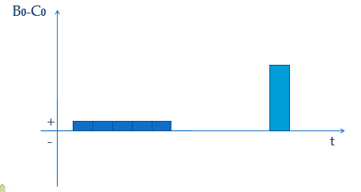
Денежный поток «Без проекта»

Slide 8
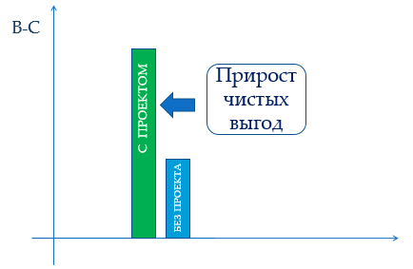
Суммарные денежные потоки (чистые выгоды)

Slide 9
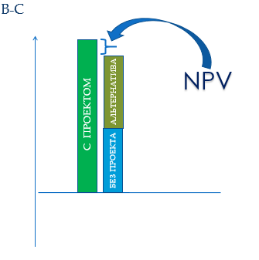
Суммарные денежные потоки (чистые выгоды)

Slide 10
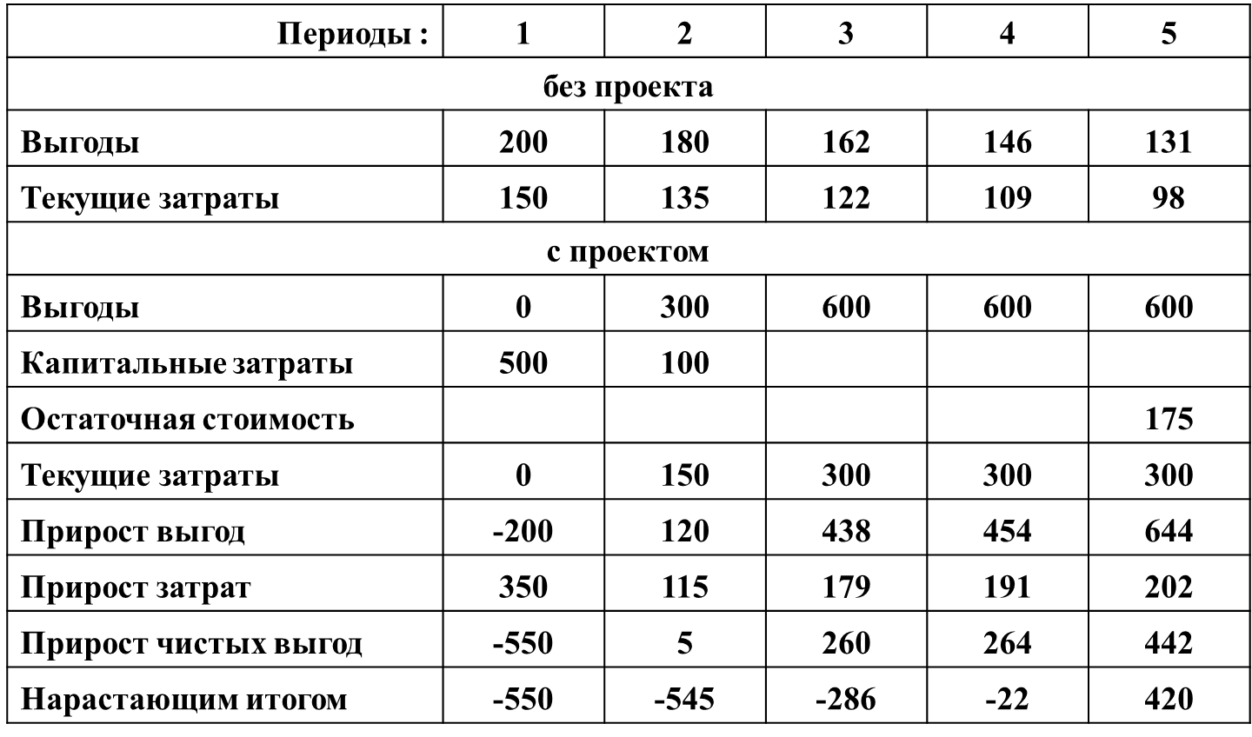
Пример

Slide 11
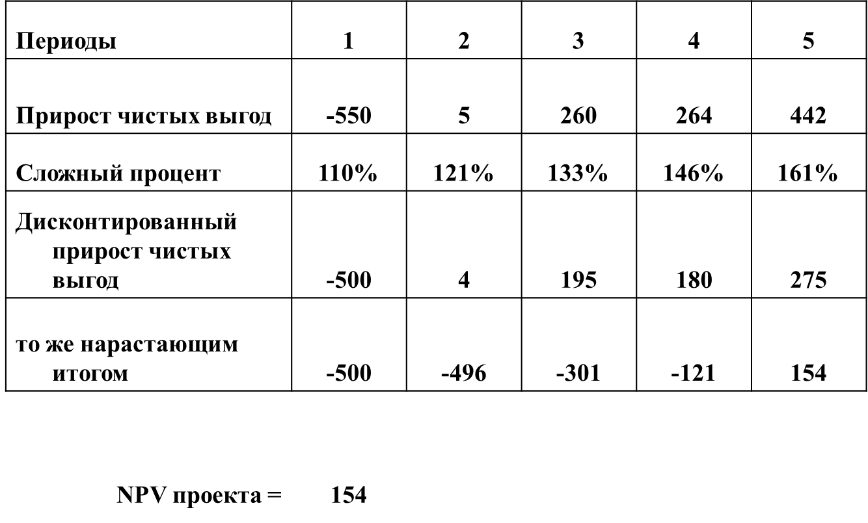
Расчет Чистого Дисконтированного Дохода (NPV)

Slide 12
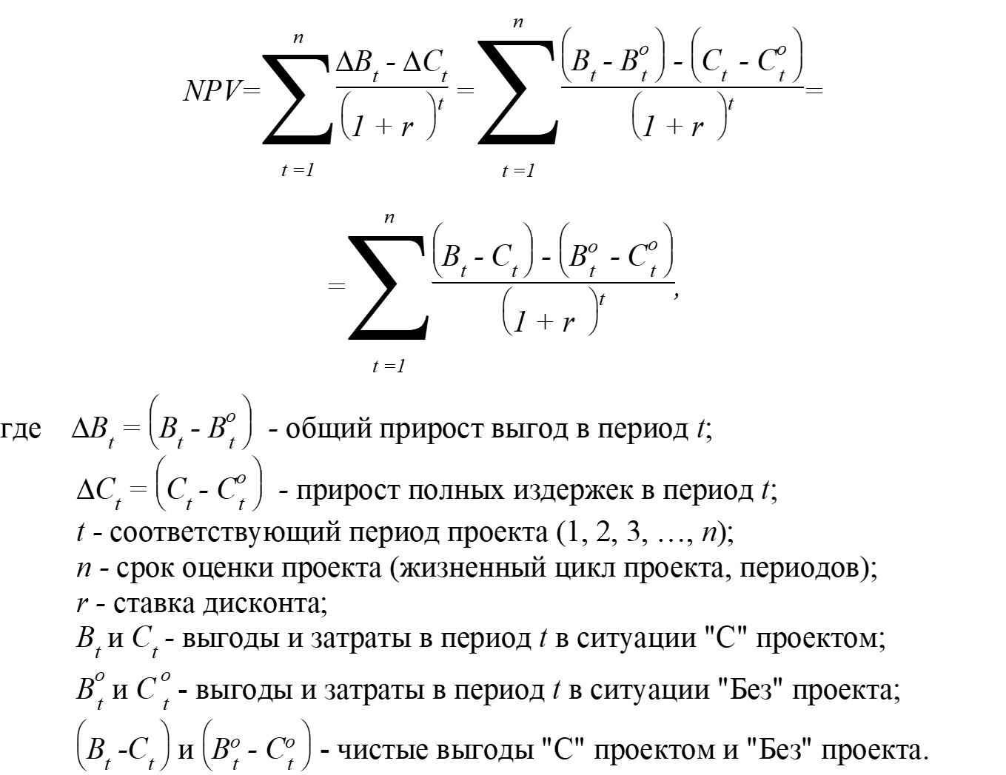
Расчет Чистого Дисконтированного Дохода (NPV)

Slide 13
Внутренняя норма доходности проекта
IRR соответствует ставке дисконта, при которой сумма дисконтированных приростов чистых выгод (или NPV проекта) равна нулю.
IRR = r, при которой NPV = 0

Slide 14

Поиск значения IRR методом подбора
Изменяем значение r на 0,2 – получаем (условно) NPV = - 154
Подбираем такое r, которое превращает значение NPV = 0,
например r = 0,15.
То есть среднегодовая скорость роста капитала в проекте равна 15 %

Slide 15
Значение IRR
IRR - эталон для сравнения с альтернативной стоимостью капитала (Rate) предприятия.
Если IRR > Rate, то проект имеет преимущества перед альтернативным использованием средств.

Slide 16
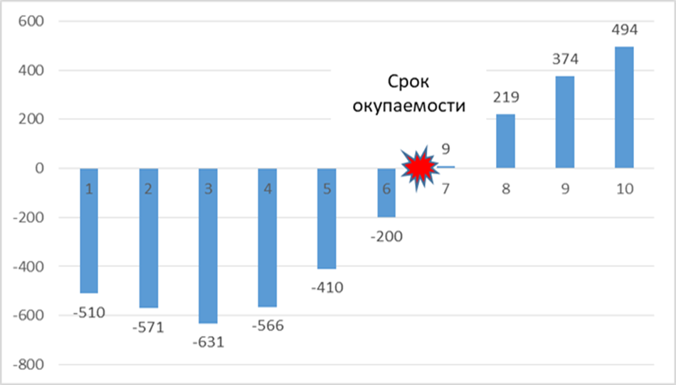
Срок окупаемости проекта
Срок окупаемости проекта – это такой интервал времени t, по истечении которого сумма дисконтированных приростов чистых выгод становится равной нулю и в дальнейшем остается неотрицательным числом.

Slide 17
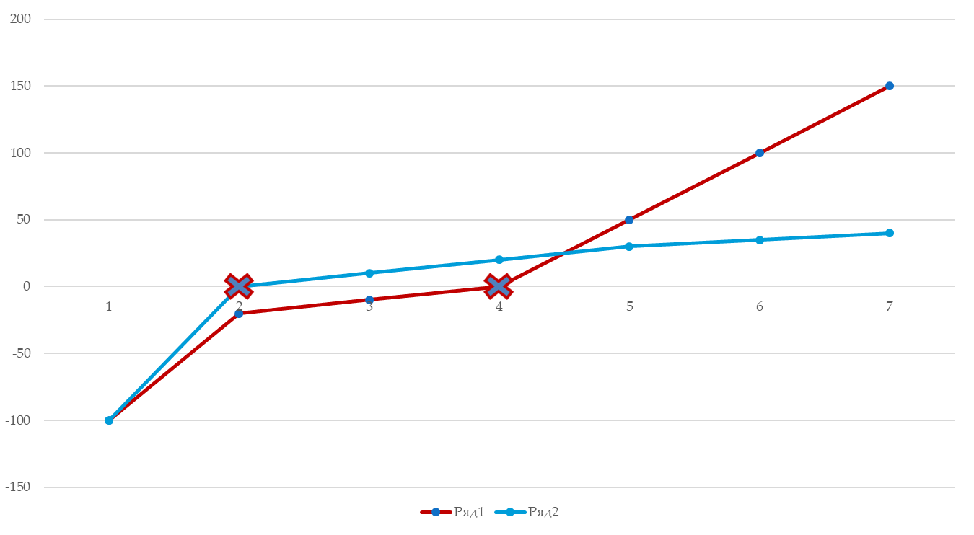
«Противоречия»

Slide 18
Спасибо за внимание!

